Slide 1
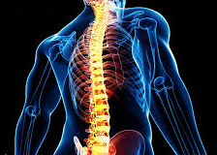
COLONNA VERTEBRALE

Slide 2
ANATOMIA DELLA COLONNA VERTEBRALE
33-34 vertebre : 7 cervicali, 12 dorsali o toraciche, 5 lombari, 5 sacrali, 4-5 coccigee.
Funzione di MOVIMENTO e di SOSTEGNO per il tronco, di PROTEZIONE per il midollo spinale.
Il DISCO INTERVERTEBRALE (nucleo polposo + anello fibroso) è presente tra i corpi vertebrali come ammortizzatore naturale del rachide.

Slide 4
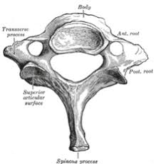
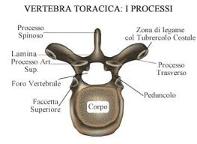
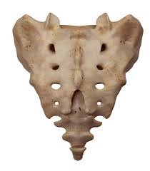
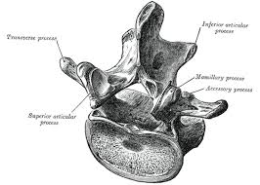

Slide 5
ARTICOLAZIONI DELLA COLONNA
ARTICOLAZIONI ANTERIORI INTERSOMATICHE : anfiartrosi in cui è interposto il disco ( corpi vertebrali concavi e disco biconvesso).
ARTICOLAZIONI POSTERIORI INTERAPOFISARIE : artrodie.
LEGAMENTI GIALLI : chiudono gli spazi fra le lamine (più sviluppati sulle lombari). Trasformano il rachide in un’unica struttura.
LEGAMENTI : LONGITUDINALE ANTERIORE, LONGITUDINALE POSTERIORE E SOVRASPINOSO.

Slide 6
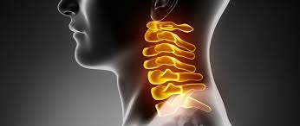
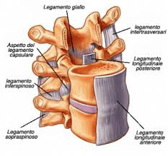
RACHIDE CERVICALE
MUSCOLI ESTENSORI
Piccolo e grande retto posteriore della nuca
Grande e piccolo obliquo della nuca
MUSCOLI FLESSORI
Sternocleidomastoideo
Lungo del collo
Grande e piccolo retto anteriore della nuca
Scaleni
Joidei

Slide 7
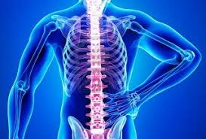
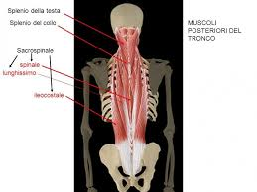
RACHIDE DORSALE E LOMBARE
MUSCOLI ESTENSORI
Sacrospinale
Semispinale del dorso e del collo
Trasversari spinosi e interspinosi
Quadrato dei lombi
Gran dorsale
MUSCOLI FLESSORI
Retto dell’addome
Obliquo esterno ed interno dell’addome
Ileopsoas

Slide 8
ANATOMIA FUNZIONALE DELLA COLONNA LOMBARE
In stazione eretta, i corpi vertebrali e i dischi del tratto lombare sopportano in deambulazione carichi fisiologici da 1 a 2,5 volte il peso corporeo e da 8 a 10 volte quando si solleva un peso da 14 a 27 kg.
I corpi vertebrali e i dischi formano la parte anteriore della colonna che sostiene l’80% delle forze compressive assiali e mantiene la rigidità e l’allineamento della colonna.
Circa 2/3 della lordosi lombare si concentra tra L4 e S1.
La colonna posteriore è costituita dai processi spinosi, dalle lamine, dai processi trasversi e dalle faccette articolari (più legamenti e muscoli) con la funzione di controllare il movimento.

Slide 9
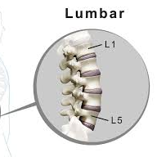
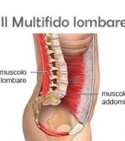
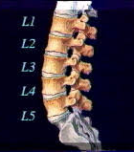

Slide 10
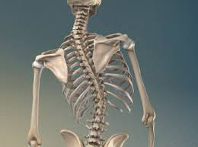
SCOLIOSI
La scoliosi strutturata (DISMORFISMO) è un atteggiamento PERMANENTE di flessione laterale sul piano frontale, non riducibile (o solo parzialmente da supino) associata a rotazione dei corpi vertebrali.
Presenta una o più curve sul piano frontale, rotazione sul piano orizzontale dei corpi vertebrali verso la convessità della curva e dei processi spinosi verso la concavità.
L’atteggiamento scoliotico (PARAMORFISMO) è un deviazione della colonna che scompare da supino

Slide 11
DIAGNOSI DIFFERENZIALE
ATTEGGIAMENTO SCOLIOTICO
Assenza di rotazione dei corpi vertebrali
Correggibile al bending test, alla flessione anteriore e in clinostatismo
No deformazione di corpi e dischi vertebrali
Regressione spontanea
SCOLIOSI
Rotazione dei corpi vertebrali
Parziale o nessuna correzione
Deformazione dei corpi vertebrali
Evoluzione

Slide 12
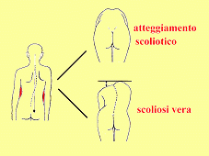

Slide 13
CLASSIFICAZIONE DELLE SCOLIOSI NON STRUTTURALI
SCOLIOSI POSTURALI
SCOLIOSI COMPENSATORIE
SCOLIOSI STATICHE
SCOLIOSI INFIAMMATORIE

Slide 14
EZIOPATOGENESI DELLE SCOLIOSI NON STRUTTURALI
DA CAUSE SUPERIORI (testa, collo, cingolo scapolare)
DA CAUSE INTERMEDIE ( conseguenti a paralisi dei muscoli del tronco, a contratture muscolari, a tumori)
DA CAUSE INFERIORI (da dismetria degli arti inferiori, da obliquità pelvica per un viziato atteggiamento dell’anca).

Slide 15
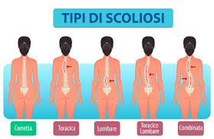
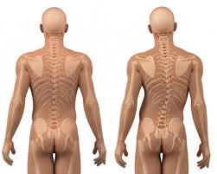
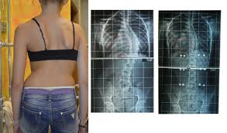

Slide 16
Le SCOLIOSI NON STRUTTURALI sono caratterizzate da:
Curve ad ampio raggio
Asimmetria spalle e triangoli della taglia
Frequenti in età scolare
Habitus astenico
Cifo-lordosi
Ginocchia valghe
Piede piatto.

Slide 17
SCOLIOSI POSTURALI
Completamente correggibili in massima flessione, clinostatismo e trazione.
Clinicamente e radiograficamente non si riscontrano alterazioni strutturali e rotazioni dei corpi vertebrali.
SCOLIOSI NON STRUTTURALI SENZA CAUSA APPARENTE
Frequenti in età scolare,
Deviazione ad ampio raggio che si accompagna ad «habitus astenico».
ENTRAMBE NON SONO VERE E PROPRIE SCOLIOSI POICHE’ LE DEVIAZIONI DELLA COLONNA VERTEBRALE SONO EVIDENZIABILI SOLO SUL PIANO FRONTALE.

Slide 18
SCOLIOSI STRUTTURATE
PRESENZA DI COMPONENTE ROTATORIA VERTEBRALE E COSTALE PERSISTENTE,
PRESENZA DI CURVE DI COMPENSO (per consentire alla testa di riportarsi sulla verticale del bacino),
PRESENZA DI SBANDAMENTO DEL BACINO,
RADIOGRAFICAMENTE SI NOTA UNA ROTAZIONE DEI CORPI VERTEBRALI VERSO LA CONVESSITA’ E LE APOFISI SPINOSE VERSO LA CONCAVITA’.
7 VOLTE PIU’ FREQUENTE NELLE FEMMINE,
LE CURVE RAGGIUNGONO E SUPERANO I 30°.

Slide 19
SCOLIOSI CONGENITE
Spesso sono CIFOSCOLIOSI,
Il numero delle vertebre che forma la curva è basso,
La curva nasce strutturata (rigidità),
Aggravamento lento, graduale ed imprevedibile,
Spesso ci sono lesioni neurologiche associate,
Possono essere dovute a : DIFETTO DI FORMAZIONE VERTEBRALE, DIFETTO DI SEGMENTAZIONE VERTEBRALE, DIFETTO DI SALDATURA VERTEBRALE, FUSIONE COSTALE O FORME MISTE.

Slide 20
SCOLIOSI CONGENITE EVOLUZIONE E PROGNOSI
NEL 25% NON TENDE AD EVOLVERE,
NEL 25% EVOLVE LIEVEMENTE (5-30°),
NEL 50% EVOLVE IN MODO GRAVE.
BISOGNA CONSIDERARE L’ETA’ DI COMPARSA E LA SEDE E MORFOLOGIA DELLA CURVA, L’ETA’ OSSEA FISIOLOGICA DEL SOGGETTO (FINITO L’ACCRESCIMENTO FINISCE L’EVOLUZIONE ATTIVA DELLA CURVA), IL VALORE ANGOLARE DELLA CURVA (METODO DI COBB).
LA DEFORMITA’ ESTETICA VARIA A SECONDA DELL CURVA (PIU’ GRAVE TORACICA E TORACO-LOMBARE).

Slide 21
ESAME CLINICO
IL SOGGETTO VIENE VALUTATO IN STAZIONE ERETTA E POI CON IL TRONCO IN FLESSIONE ANTERIORE.
IN STAZIONE ERETTA : di fronte e posteriormente si valuta un eventuale disassamento, l’asimmetria dei triangoli della taglia, l’asimmetria delle spalle, l’obliquità del bacino.
IN FLESSIONE ANTERIORE (80-90° con i piedi allineati, le ginocchi estese e le braccia rilassate) si ricerca la presenza del GIBBO.

Slide 22
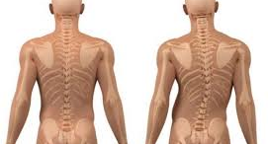
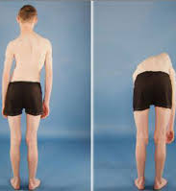

Slide 23
CON I DATI DELL’ESAME OBIETTIVO SI DEFINISCE LA DIAGNOSI:
Se NON è presente il GIBBO, consideriamo la scoliosi non strutturata;
Se è presente il GIBBO parliamo di scoliosi strutturata e sono necessari controlli periodici.

Slide 24
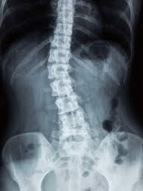
VALUTAZIONE RADIOGRAFICA
TELERADIOGRAFIA : radiografia eseguita in proiezione frontale (AP) e laterale con il soggetto in stazione eretta a piedi leggermente distanziati. Se ne esegue una ogni 3-4 mesi a seconda della gravità, per valutare le curve fisiologiche e l’antiversione o retroversione del bacino.

Slide 25
MISURAZIONE DELL’ANGOLO DI COBB
Si tracciano le linee tangenti la base superiore del corpo della prima e dell’ultima vertebra di ciascuna curva e con un goniometro si misura il valore in gradi.
Gli elementi che indicano la gravità della curva scoliotica sono la presenza di ROTAZIONE in una o più vertebre e la maggior apertura delle coste nel lato dove è presente il gibbo.

Slide 27
TRATTAMENTO DELLA SCOLIOSI EVOLUTIVA

Slide 28
Il trattamento ortesico (busti e/o corsetti) non agisce sulle cause della deformità, ma sugli effetti. Scopo del trattamento è impedire la progressione della deformità e ottenere un miglioramento posturale ed estetico, stabilizzando le curve entro limiti accettabili. Accertata l’evolutività, il trattamento ortesico deve essere iniziato il più precocemente possibile e prolungato durante l’accrescimento.

Slide 29
Il trattamento con corsetti ortopedici va attuato fino al termine della maturazione ossea senza soluzione di continuità.
Se il gesso o il corsetto sono vissuti in maniera statica SENZA ESEGUIRE CON LA MUSCOLATURA DEL TRONCO ESERCIZI SPECIFICI, la colonna vertebrale perde stabilità e correzione. Quando il tutore viene tolto, a causa dell’ipotrofia muscolare provocata dalla costrizione del corsetto e dalla mancanza di stimolazioni, si perde in parte o in toto la correzione.

Slide 30
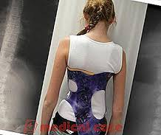
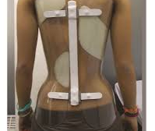
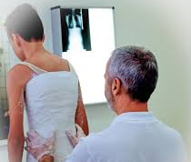

Slide 31
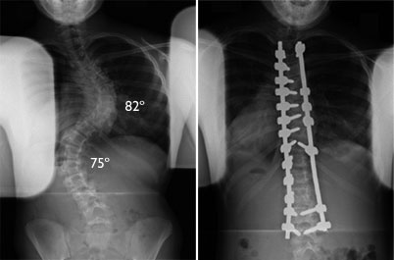
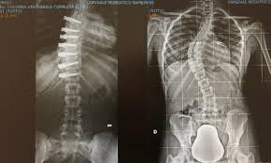

Slide 32
COMPLICAZIONI DEL TRATTAMENTO ORTETICO
Intolleranza cutanea al materiale
Alterazioni mandibolari (prognatismo) dovute all’appoggio mentoniero sottomandibolare
Nevralgie radicolari in L3
Turbe psicologiche

Slide 33
DORSO CURVO
Quadro clinico caratterizzato da AUMENTATA CIFOSI con iperlordosi lombare compensatoria
Si manifesta verso i 10 anni
Colpisce sia maschi che femmine
Il valore angolare deve superare i 40°

Slide 34
CARATTERISTICHE DEL DORSO CURVO
Assenza di alterazioni ossee vertebrali
Rara evolutività
Correggibilità attiva

Slide 35
SI DISTINGUONO 3 TIPOLOGIE DI DORSO CURVO :
ATTEGGIAMENTO CIFOTICO
DORSO CURVO ASTENICO
DORSO CURVO OSTEOCONDROPATICO

Slide 36
ATTEGGIAMENTO CIFOTICO:
Situazione funzionale del rachide quasi sempre transitoria,
Aumentata convessità del dorso,
Maggior sporgenza e lateralizzazione delle scapole,
Anteposizione delle spalle,
Il soggetto corregge spontaneamente se stimolato.
Radiograficamente normale.

Slide 37
2. DORSO CURVO ASTENICO:
DORSO CURVO A LARGO RAGGIO
IPERLORDOSI LOMBARE CON ADDOME PROMINENTE
CORREGGIBILITA’ ATTIVA
ASSENZA DI ALTERAZIONI OSSEE
RARA EVOLUTIVITA’
SPALLE ANTEPOSTE
GINOCCHIA VALGHE
PIEDI PIATTI
IL TRATTAMENTO E’ SOPRATTUTTO CHINESICO ED E’ CONTRINDICATA QUALSIASI ORTESI

Slide 38
3. DORSO CURVO OSTEOCONDROPATICO:
DETTO ANCHE MALATTIA DI SCHEUERMANN
INCREMENTO DELLA CIFOSI DORSALE
IRREGOLARITA’ DEI PIATTI VERTEBRALI
DEFORMAZIONE CUNEO DEI PIATTI VERTEBRALI APICALI
IRRIDUCIBILITA’
SI MANIFESTA DOPO I 12 ANNI
PUO’ PRESENTARE UNA SINTOMATOLOGIA DOLOROSA

Slide 39
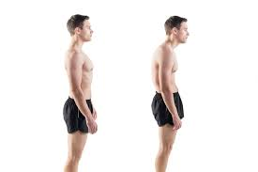
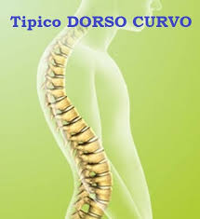
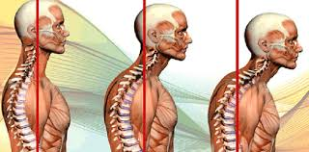

Slide 40
ESAME CLINICO PER IL DORSO CURVO
In STAZIONE ERETTA si valuta:
DI LATO la sede e l’entità delle curve sagittali
DI FRONTE le alterazioni toraciche e l’ipotonia addominale
POSTERIORMENTE la presenza del gibbo

Slide 41
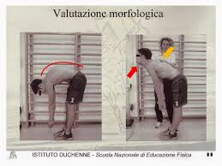
TEST DI CORREGGIBILITA’ ATTIVA:
DOPO AVER FATTO FLETTERE IL BUSTO IN AVANTI PER ANNULLARE LA LORDOSI LOMBARE, SI CHIEDE UN’IPERESTENSIONE DEL TRONCO.
QUANDO NON SCOMPARE LA CIFOSI DORSALE SI TRATTA DI UN DORSO CURVO STRUTTURATO.

Slide 42
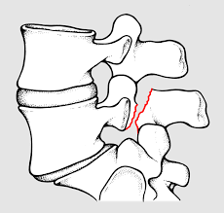
SPONDILOLISI
SOLUZIONE DI CONTINUO A LIVELLO DELL’ISTMO (PORZIONE DELL’ARCO VERTEBRALE COMPRESA TRA APOFISI ARTICOLARE SUPERIORE ED INFERIORE). E’ SEMPRE LOCALIZZATA ALLE ULTIME VERTEBRE LOMBARI. E’ PRESENTE NEL 5-7% DELLA POPOLAZIONE CON LA SEGUENTE INCIDENZA :
L5 : 81%
L4 : 14%
L3 : 2%
L4+L5 : 3%

Slide 43
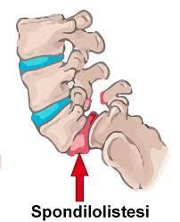
SPONDILOLISTESI
SCIVOLAMENTO IN AVANTI DI UNA VERTEBRA RISPETTO ALLA SOTTOSTANTE,
PIU’ COLPITO IL TRATTO LOMBARE (ma interessa tutta la colonna),
PUO’ ESSERE CONSEGUENTE A SPONDILOLISI BILATERALE,AD ALTERAZIONI DEGENERATIVE DEL DISCO O A TRAUMI LOMBOSACRALI,
PIU’ FREQUENTE NEGLI UOMINI,
DUE FORME PRINCIPALI : SPONDILOLISTESI ONTOGENICA E SPONDILOLISTESI ACQUISITA.

Slide 44
SPONDILOLISTESI ONTOGENETICHE : causate da un difetto congenito dello sviluppo osteocartilagineo localizzato nella zona dell’istmo. Tale difetto causa la «frattura» o l’allungamento dell’istmo con conseguente scivolamento del corpo vertebrale che non è più ancorato alla sua parte posteriore.
SPONDILOLISTESI ACQUISITE :
DEGENERATIVE : condizione patologica caratterizzata dallo scivolamento anteriore di una vertebra in presenza di una completa integrità dell’arco posteriore, senza spondilolisi, in soggetti sopra i 50 anni;
TRAUMATICHE : molto rare e dovute ad es. a cadute dall’alto;
POST-CHIRURGICHE : conseguenti ad un intervento chirurgico che ha indebolito le strutture osteo-legamentose.

Slide 45
SPONDILOLISTESI: DIAGNOSI
Il soggetto riferisce LOMBALGIA e SCIATALGIA mono e/o bilaterale.
L’esame obiettivo evidenzia un’ IPERLORDOSI LOMBARE, rachide dolente e contratto in flex/ext, ipotrofia muscolare degli arti inferiori, deficit neurologico, irritazione dello sciatico.
ESAME CLINICO : sacro verticale, affossamento di L5, iperlordosi, flex anche per retrazione psoas, flex ginocchia per retrazione ischiocrurali.

Slide 46
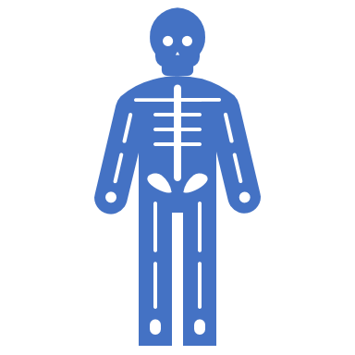
SPONDILOLISTESI : INDAGINI STRUMENTALI
RX
RMN
TAC
EMG

Slide 47
TRATTAMENTO DELLA SPONDILOLISTESI
Astensione da attività lavorative e/o sportive gravose,
Trattamento sintomatico,
Rieducazione funzionale (rinforzo muscolare addominale e lombare),
Busto/corsetto lombare,
Se il trattamento conservativo non basta, si passa al trattamento chirurgico.

Slide 48
SPONDILOLISTESI : SINTOMATOLOGIA
SI POSSONO AVERE 3 QUADRI CLINICI :
Nessun sintomo,
Lombalgia,
Lombalgia e/o radicolopatia.
I soggetti asintomatici non necessitano di trattamento, mentre in quelli con frequente lombalgia è indicata fisioterapia e ginnastica posturale. Con lombalgia ricorrente o continua vi è indicazione all’intervento.

Slide 49
FISIOPATOLOGIA LOMBARE
La lombalgia colpisce prevalentemente soggetti tra 40 e 60 anni, sia M che F,
E’ la seconda causa per cui viene richiesta una visita medica (preceduta solo dalle infezioni alle vie respiratorie),
E’ importante una buona diagnosi differenziale,
La causa del dolore è spesso multifattoriale,
Il dolore può insorgere da muscoli, legamenti, ossa, articolazioni o nervi oppure essere un dolore riferito (aorta, reni, pancreas, prostata, utero),
Il 90% delle lombalgie è di tipo meccanico.

Slide 50
LOMBALGIA
CAUSE:
LESIONI ACUTE MUSCOLO-LEGAMENTOSE,
FRATTURE VERTEBRALI,
LESIONI O DEGENERAZIONI DEL DISCO,
SPONDILOLISI,
INSTABILITA’,
ARTROSI DELLE FACCETTE ARTICOLARI.

Slide 51
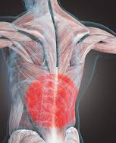
LOMBALGIA
INCIDENZA:
Problema in termini di salute pubblica e di costi socio-economici,
Colpisce il 60/80% della popolazione,
Tra i 20 e i 50 anni.

Slide 52
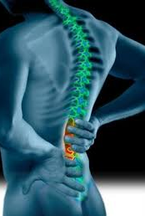
LOMBALGIA
CAUSE:
Sport e attività ricreative,
Obesità,
Fattori psico-sociali,
Fattori psicologici,
Gravidanza.

Slide 53
CARATTERISTICHE DEL DOLORE DI TIPO MECCANICO E INFIAMMATORIO
 | DOLORE MECCANICO | DOLORE INFIAMMATORIO
INSORGENZA DIURNA | SI | NO
INSORGENZA NOTTURNA | NO | SI
MIGLIORA COL RIPOSO | SI | NO
MIGLIORA COL MOVIMENTO | NO | SI
RIGIDITA’ MATTUTINA | ASSENTE O <30’ | >60’
INDICI DI FLOGOSI | NORMALI | ELEVATI
SEGNI CLINICI DI FLOGOSI | ASSENTI | PRESENTI

Slide 54
LOMBALGIA PURA
E’ l’espressione clinica di una irritazione o compressione del ramo posteriore del nervo spinale che innerva le superfici articolari intervertebrali. La più frequente è la DEGENERAZIONE DEL DISCO.
Si distinguono:
LOMBALGIA DA COMPRESSIONE ANULARE quando è interessato il nucleo polposo,
LOMBALGIA DA DISTENSIONE ANULARE quando è interessato l’anulus fibroso.

Slide 55
LOMBALGIA PURA
La DIAGNOSI si basa su anamnesi e sintomatologia. Inizia in modo acuto spesso associata a un blocco del rachide. Aumenta con la stazione eretta e migliora col riposo. Possono associarsi cruralgie e sciatalgie spesso bilaterali.
La flessione anteriore del busto, la manovra di Wasserman e di Lasègue, la tosse e lo starnuto possono accentuare il dolore. Sono frequenti scoliosi e cifosi antalgiche e limitazioni della motilità attiva e passiva del rachide.

Slide 56
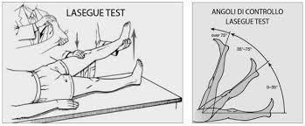
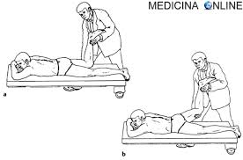
TEST DI LASEGUE E DI WASSERMAN

Slide 57
LOMBALGIA PURA
Le RADIOGRAFIE sono spesso negative. Ma esistono segni radiografici indiretti di sofferenza discale :
Diminuzione dello spazio intersomatico,
Perdita dell’allineamento posteriore dei corpi vertebrali,
Variazione dell’angolo formato dagli assi vertebrali somatici sagittali.

Slide 58
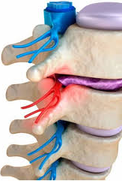
SINDROME DA COMPRESSIONE RADICOLARE
Fra le sindromi da compressione radicolare, quella da ERNIA DEL DISCO è la più frequente.
Il blocco articolare spesso precede il dolore radicolare che viene riferito dal soggetto come un improvviso lancinante dolore che obbliga alla completa immobilità.
Il soggetto indica e traccia la sede della irradiazione dolorosa e delimita le zone cutanee di alterata sensibilità.

Slide 59
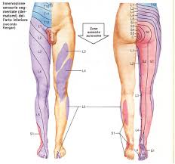
LOMBOCRURALGIA (L2-L3 O L3-L4)
Rachialgia lombare con irradiazione dolorosa che si diffonde alla faccia ANTERIORE della coscia, alla parte mediale del ginocchio, a volte a quella antero-mediale della gamba e al bordo interno del piede.

Slide 60
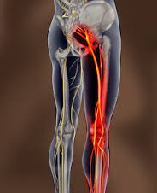
LOMBOSCIATALGIA (L4-L5 O L5-S1)
Rachialgia lombare associata a un’irritazione dolorosa che si diffonde alla faccia POSTERIORE della coscia, per estendersi a quella antero-esterna della gamba e alla parte mediale del dorso del piede per L5, alla faccia posteriore della gamba e al bordo esterno del piede per S1.

Slide 61
EVOLUZIONE DELL’ERNIA
La sofferenza radicolare che l’ernia del disco induce può manifestarsi clinicamente con diversa intensità (dall’irritazione alla compressione alla paralisi).
L’IRRITAZIONE RADICOLARE è caratterizzata da sintomatologia dolorosa del rachide e irradiata quasi mai intensa, spesso intermittente, non ben definita topograficamente. Indenni i riflessi, la sensibilità e la forza muscolare.
La COMPRESSIONE risente dello stiramento radicolare, dà turbe della sensibilità, alterazione dei riflessi e disturbi della motricità. Presenta rigidità del rachide e deviazione antalgica.
La PARALISI presenta una rigidità del rachide che può attenuarsi o scomparire, intense turbe della sensibilità, dei riflessi e della motricità fino alla paralisi completa.

Slide 62
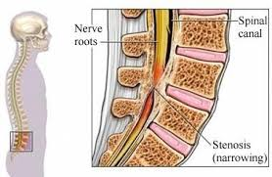
STENOSI DEL CANALE VERTEBRALE
PUO’ ESPRIMERSI IN 2 FORME:
SINDROME DI VERBIEST (in cui prevalgono sintomi di tipo vascolare),
SINDROME DI EPSTEIM (con sintomi di sofferenza mono o pluriradicolare).

Slide 63
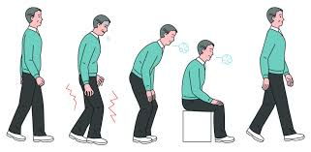
SINDROME DI VERBIEST
Si esprime con al «claudicatio intermittens» che scompare durante il riposo,
Accompagnata da disturbi dolorosi transitori, parestetici, sensitivi e motori agli arti inferiori,
L’insufficienza muscolare interessa più gruppi muscolari e determina steppage più o meno accentuato,
L’esame obiettivo a riposo è povero di sintomi o negativo,
Può esserci contrattura lombare,
La diagnosi differenziale con un’arteriopatia obliterante riguarda la sofferenza radicolare presente solo in caso di S. di Verbiest.

Slide 64
SINDROME DI EPSTEIN
Caratterizzata da sintomi lombalgici, lombocruralgici o lombosciatalgici costantemente presenti,
L’esame obiettivo evidenzia esclusivamente i segni di una sofferenza mono o pluriradicolare,
La stenosi può essere la sola causa della sintomatologia o associarsi a patologie acquisite (come ernia o osteofitosi),
Solo l’RX può fare una corretta diagnosi differenziale.

Slide 65
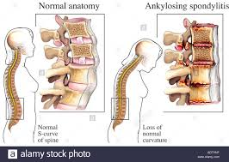
SPONDILITE ANCHILOSANTE
Patologia reumatica infiammatoria cronica e autoimmune a eziologia sconosciuta,
Colpisce soprattutto il rachide e le articolazioni sacro-iliache (ma può estendersi anche alle articolazioni periferiche),
Dopo l’artrite reumatoide, è la patologia reumatica più comune,
Colpisce di più gli uomini, tra i 20 e i 40 anni.

Slide 66
SPONDILITE ANCHILOSANTE : SINTOMI
Esordisce con il mal di schiena,
Dolore durante il riposo notturno, migliora col movimento,
Andamento del dolore ciclico, con frequenza sempre maggiore fino a diventare continuo,
Il soggetto avverte la lombalgia come una sorta di «fasciatura dolente» che si irradia verso il gluteo e può arrivare fino al ginocchio,
Non interessa solo lo scheletro, ma può colpire anche gli organi (uveite, fibrosi polmonare, insufficienza aortica,…)
Sintomi sistemici : febbricola, astenia, diminuzione dell’appetito e calo ponderale,
Col tempo porta alla fusione della colonna (colonna a canna di bambù).

Slide 67
SPONDILITE ANCHILOSANTE : DIAGNOSI
Una spondilite anchilosante non trattata è SEMPRE causa di disabilità,
La diagnosi iniziale non è facile (sintomatologia aspecifica e ciclica),
In fase avanzata si riscontra la presenza dell’antigene HLA B27 e l’alterazione di VES e proteina C reattiva,
È fondamentale la diagnosi precoce per evitare danni irreversibili alle strutture anatomiche tramite RX.

Slide 68
SPONDILITE ANCHILOSANTE : TERAPIA
L’approccio terapeutico si basa sulla corretta e costante esecuzione di esercizi e sull’assunzione di FANS.

Slide 69
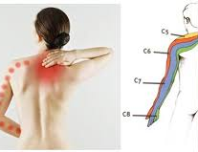
RACHIDE CERVICALE : CERVICOBRACHIALGIA
Sindrome caratterizzata da dolore che, dalla regione cervicale, si irradia all’arto superiore,
La cervicobrachialgia può rappresentare anche la manifestazione clinica o il primo sintomo di patologie che non sono localizzate nel rachide cervicale,
L’esame obiettivo consente di identificare quali sono le radici nervose interessate,
Il denominatore comune sarà rappresentato da alterazioni della capacità motoria, della sensibilità e dei riflessi.

Slide 70
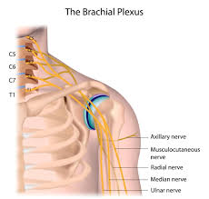
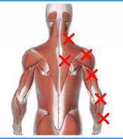
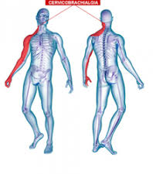

Slide 71
FRATTURE VERTEBRALI
Costituiscono il 4% delle fratture,
Colpiscono più gli uomini, tra i 30 e i 40 anni,
Interessano i segmenti vertebrali più mobili (cervicale e lombare),
Il midollo spinale può essere coinvolto nell’evento traumatico.
Le complicazioni nervose sono determinate da:
Compressioni dei frammenti sui nervi,
Compressione per effetto dell’angolatura,
Compressione a causa dell’ematoma.

Slide 72
